Slide 1
Capa de Enlace y
Redes de Área Local
Parte 1
Redes de Computadores
FIEC04705
Msig. Marjorie Chalén T.
FIEC

Slide 2
Agenda del Capítulo
Conceptos básicos
Detección de errores: algoritmos y ejercicios
Corrección de errores: Hamming Codes
Direccionamiento: Direcciones MAC
Control de Flujo: Stop and wait, Sliding Window
El problema de la asignación del canal: ALOHA, CSMA, CSMA/CD
Ethernet: Conceptos Básicos
Conmutadores: principios de funcionamiento
Point – to – Point Protocol (PPP)
Introducción al cableado estructurado
Token Ring
Interconexión de LAN

Slide 3
Objetivo
Conocer el comportamiento de la capa de enlace.

Slide 4
Agenda del día de hoy
Conceptos básicos

Slide 5
Conceptos básicos
Terminología
Frame: unidad de información intercambiada por protocolos de bajo nivel.
Protocolo orientado a bytes: Protocolo que trata a los frames como flujos de bytes.
Protocolo orientado a bits: Protocolo que trata a los frames como flujos de bits.
Byte stuffing: Inserción de un byte extra para evitar una mala interpretación de un byte de dato como un byte de control

Slide 6
Conceptos básicos
Protocolo.- Es un conjunto de normas y reglas que permiten que dos o más entidades de un sistema de comunicación se comuniquen entre ellos para transmitir información por medio de cualquier tipo de variación de una magnitud física.
Son implementadas en software y se ejecutan por los nodos que generan un intercambio de datos a nivel de la capa de enlace de datos.

Slide 7
Conceptos básicos
La capa de enlace:
Proporciona a la capa de red una interfaz de servicio bien definida.
Establece un mecanismo de control de flujo de datos para que los emisores rápidos no saturen los receptores lentos.
Brinda confiabilidad de la transmisión de flujo (sobre la capa física) mediante la implementación de mecanismos de detección y retransmisión de frames perdidos, duplicados o dañados. (Detecta errores de transmisión).
Redes de Computadoras 5ta Ed Tanenbaum Wethrall. Pearson Education. 2011.

Slide 8
Conceptos básicos
La capa de enlace es la responsable de:
Framing (Entramado)
Direccionamiento Físico
Control de Flujo
Control de Errores
Control de Acceso
Provee servicios a la capa de red: transferencia de datos de la capa de red del nodo origen a la capa de red del nodo destino.

Slide 9
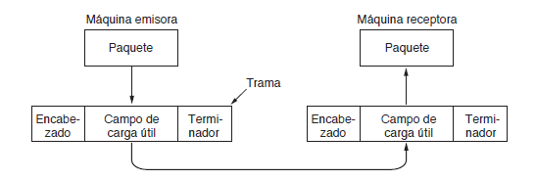
Conceptos básicos
La capa de enlace:
Provee servicios a la capa de red de transmisión de paquetes entre las capas de red de la máquina origen a la máquina destino.
Relación entre paquetes y frames (tramas)
Fuente: Redes de Computadoras 5ta Ed Tanenbaum Wethrall. Pearson Education. 2011.

Slide 10
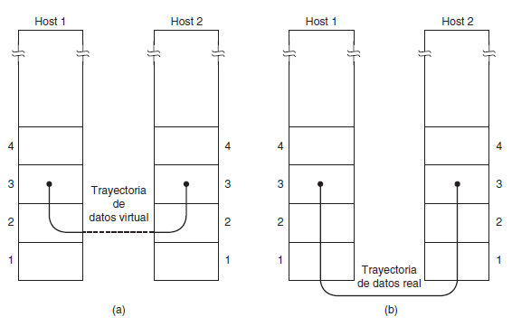
Conceptos básicos
La capa de enlace:
(a) Comunicación Virtual (b) Comunicación Real
Fuente: Redes de Computadoras 5ta Ed Tanenbaum Wethrall. Pearson Education. 2011.

Slide 11
Conceptos básicos
La capa de enlace:
Toma los paquetes que obtiene de la capa de red y los encapsula en frames para transmitirlos.
Adiciona un encabezado a cada frame (trama).
Muchos de los controles de detección de errores y control de flujo también están presentes en la capa de transporte y capas de alto nivel y en otros protocolos además de los que mencionaremos en esta sección. La capa de enlace pone las bases para que esto suceda.
Redes de Computadoras 5ta Ed Tanenbaum Wethrall. Pearson Education. 2011.

Slide 12
Conceptos básicos
Servicios de la capa de enlace:
Servicio sin conexión ni confirmación de recepción (DNS).
Servicio sin conexión con confirmación de recepción (E-mail).
Servicio orientado a conexión con confirmación de recepción.
Redes de Computadoras 5ta Ed Tanenbaum Wethrall. Pearson Education. 2011.

Slide 13
Conceptos básicos
Servicio sin conexión ni confirmación de recepción
No se establece una conexión lógica de antemano, así como tampoco hay que liberarla después.
La máquina origen envía frames independientes a la máquina destino sin que ésta confirme la recepción.
Esto implica que si un frame (trama) se pierde, la capa de enlace no va a generar ningún proceso para recuperarlo.
Se usa para tazas de error bajas, de manera que las capas superiores realicen la recuperación. La voz.
Ejemplo Ethernet, 802.3
Redes de Computadoras 5ta Ed Tanenbaum Wethrall. Pearson Education. 2011.

Slide 14
Conceptos básicos
Servicio sin conexión con confirmación de recepción
No se establece una conexión lógica de antemano, así como tampoco hay que liberarla después.
La máquina origen envía frames independientes a la máquina destino y se confirma la recepción de cada frame enviado. Por lo tanto, el emisor sabe si llegó todo el frame o se perdió.
Luego de un intervalo de tiempo de respuesta, si no se confirma la recepción de los frames, se puede enviar nuevamente.
Ejemplo: Wifi, 802.11.
Redes de Computadoras 5ta Ed Tanenbaum Wethrall. Pearson Education. 2011.

Slide 15
Conceptos básicos
Servicio orientado a conexión con confirmación de recepción
No se establece una conexión lógica de antemano, así como tampoco hay que liberarla después.
Cada frame tiene una numeración, orden.
Se garantiza que cada frame llegue en el orden correcto y que llegue una sola vez. -> CONFIABILIDAD
Usado en enlaces largos y no confiables.
Ejemplo: Canal de Satélite o Circuito telefónico de larga distancia.
Redes de Computadoras 5ta Ed Tanenbaum Wethrall. Pearson Education. 2011.

Slide 16
Conceptos básicos
Servicio orientado a conexión con confirmación de recepción
Tres Fases:
  Inicialización de variables y contadores para dar seguimiento a los frames recibidos y los que no.
  Transmisión de uno o más frames.
  Liberación de la conexión y de las variables, buffers y otros recursos de conexión.
Redes de Computadoras 5ta Ed Tanenbaum Wethrall. Pearson Education. 2011.

Slide 17
Conceptos básicos
Framing (Entramado)
Divide el flujo de bits en frames discretos.
Realiza una suma de verificación de frame, FCS: Frame Check Sequence (Más usado CRC - Cyclic Redundancy Code).
Adiciona la FCS al frame al momento de transmitirlo.
Entonces, cuando un frame llega al destino se calcula el FCS.
Compara el cálculo realizado en la recepción y realiza una acción al respecto.
Redes de Computadoras 5ta Ed Tanenbaum Wethrall. Pearson Education. 2011.

Slide 18
Conceptos básicos
Framing (Entramado)
Conteo de bytes.
Bytes bandera con relleno de bytes.
Bits bandera con relleno de bits.
Violaciones de codificación de la capa física.
Redes de Computadoras 5ta Ed Tanenbaum Wethrall. Pearson Education. 2011.

Slide 19
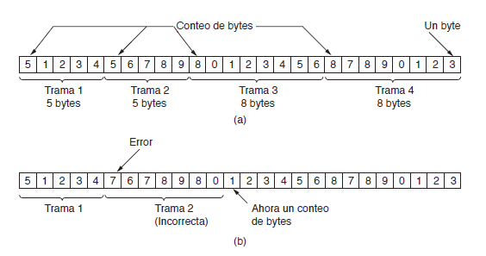
Conceptos básicos
Conteo de bytes
El encabezado tiene un campo para especificar el número de bytes en la trama.
(a) Sin errores, (b) Con un error
Redes de Computadoras 5ta Ed Tanenbaum Wethrall. Pearson Education. 2011.

Slide 20
Conceptos básicos
Conteo de bytes
Problemas:
Falta de Sincronización debido a un error.
Suma de verificación incorrecta no detecta dónde empieza la siguiente trama.
Observación:
Este método no se utiliza por sí solo.
Redes de Computadoras 5ta Ed Tanenbaum Wethrall. Pearson Education. 2011.

Slide 21
Conceptos básicos
Bytes bandera con relleno de bytes
Se utiliza un Flag, byte bandera, delimitador inicial y final.
Dos Flags bytes consecutivos señalan el final de una trama y el inicio de la siguiente. Sirve para la sincronización.
La capa de enlace del emisor inserta un byte de escape especial (ESC) antes del Flag byte.
La capa de enlace del receptor quita el byte de escape antes de entregar los datos a la capa de red.
Esquema simplificado del protocolo PPP, Point to Point Protocol.
Redes de Computadoras 5ta Ed Tanenbaum Wethrall. Pearson Education. 2011.

Slide 22
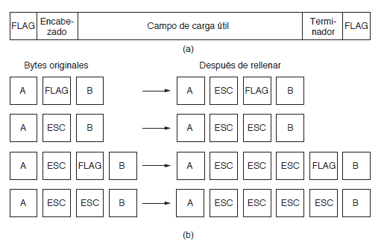
Conceptos básicos
Bytes bandera con relleno de bytes
Una trama delimitada por Flag bytes. Encabezado STX, Start of Text; Terminador, ETX, End of Text
Cuatro ejemplos de secuencias de bytes antes y después del relleno de bytes.
Redes de Computadoras 5ta Ed Tanenbaum Wethrall. Pearson Education. 2011.

Slide 23
Conceptos básicos
Bits bandera con relleno de bits
Los frames pueden contener un número arbitrario de bits computesto por unidades de cualquier tamaño.
Utilizado por el protocolo HDLC – High Level Data Link Control.
Cada vez que la capa de enlace de datos del emisor encuentra cinco bits 1 consecutivos, inserta automáticamente un 0; relleno de bits.
Las secuencias de banderas solo pueden ocurrir en los límites de las tramas y no dentro de los datos.
Redes de Computadoras 5ta Ed Tanenbaum Wethrall. Pearson Education. 2011.

Slide 24
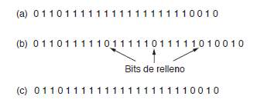
Conceptos básicos
Bits bandera con relleno de bits
Relleno de Bits
Data origninal
Data en la línea de comunicación (añade 0s cada cinco 1s)
Data almacenada en la memoria del receptor luego de quitar el relleno.
Redes de Computadoras 5ta Ed Tanenbaum Wethrall. Pearson Education. 2011.

Slide 25
Conceptos básicos
Violaciones de codificación de la capa física
Estas violaciones consisten en condiciones anormales de la transmisión.
No hay necesidad de rellenar datos.
Utilizado en las redes Ethernet IEEE 802.3.
Es posible siempre y cuando la formade los bits que se utilizan incluya transiciones de estado.
Redes de Computadoras 5ta Ed Tanenbaum Wethrall. Pearson Education. 2011.

Slide 26
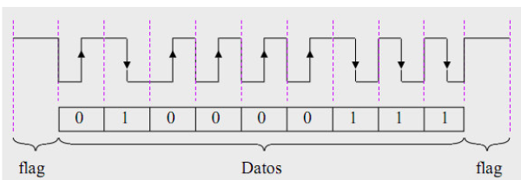
Conceptos básicos
Violaciones de codificación de la capa física
Ejemplo: Código de Manchester (Token Ring), codifica el 1 como par alto-bajo y el 0 como bajo-alto. El inicio de la trama se representa con un par alto-alto no usada normalmente.
Redes de Computadoras 5ta Ed Tanenbaum Wethrall. Pearson Education. 2011.

Slide 27
Siguiente Clase
Conceptos Básicos
Detección de Errores

